Slide 1
Психологическое сопровождение родительствования и воспитательного процесса в библиотеке.
Визнер Екатерина Александровна
Психолог МБУК НЦБС, ЦГДБ им. А. Гайдара

Slide 2
Предпосылки:
Уравнивание социальных ролей супругов в современном обществе;
Профессиональная «занятость» родителей;
Угасание родительской инициативы;
Модернизация, информационная нагруженность сегодняшнего общества;
Редкое или позднее обращение к профессионалу.

Slide 3
Проект «Среда воспитания»
Мастер-классы для родителей;
Групповые занятия и тренинги для детей и подростков;
Индивидуальная работа по запросу.

Slide 4
Функции мастер-классов:
Просветительская;
Обучающая;
Консультационная;
Профилактическая.

Slide 5
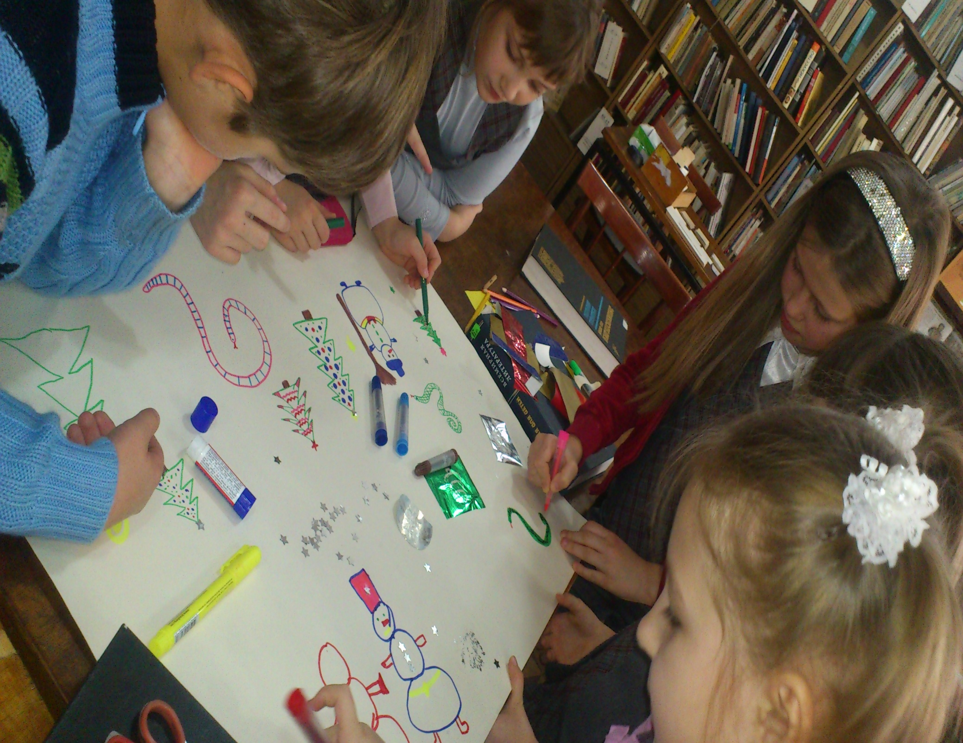

Slide 6
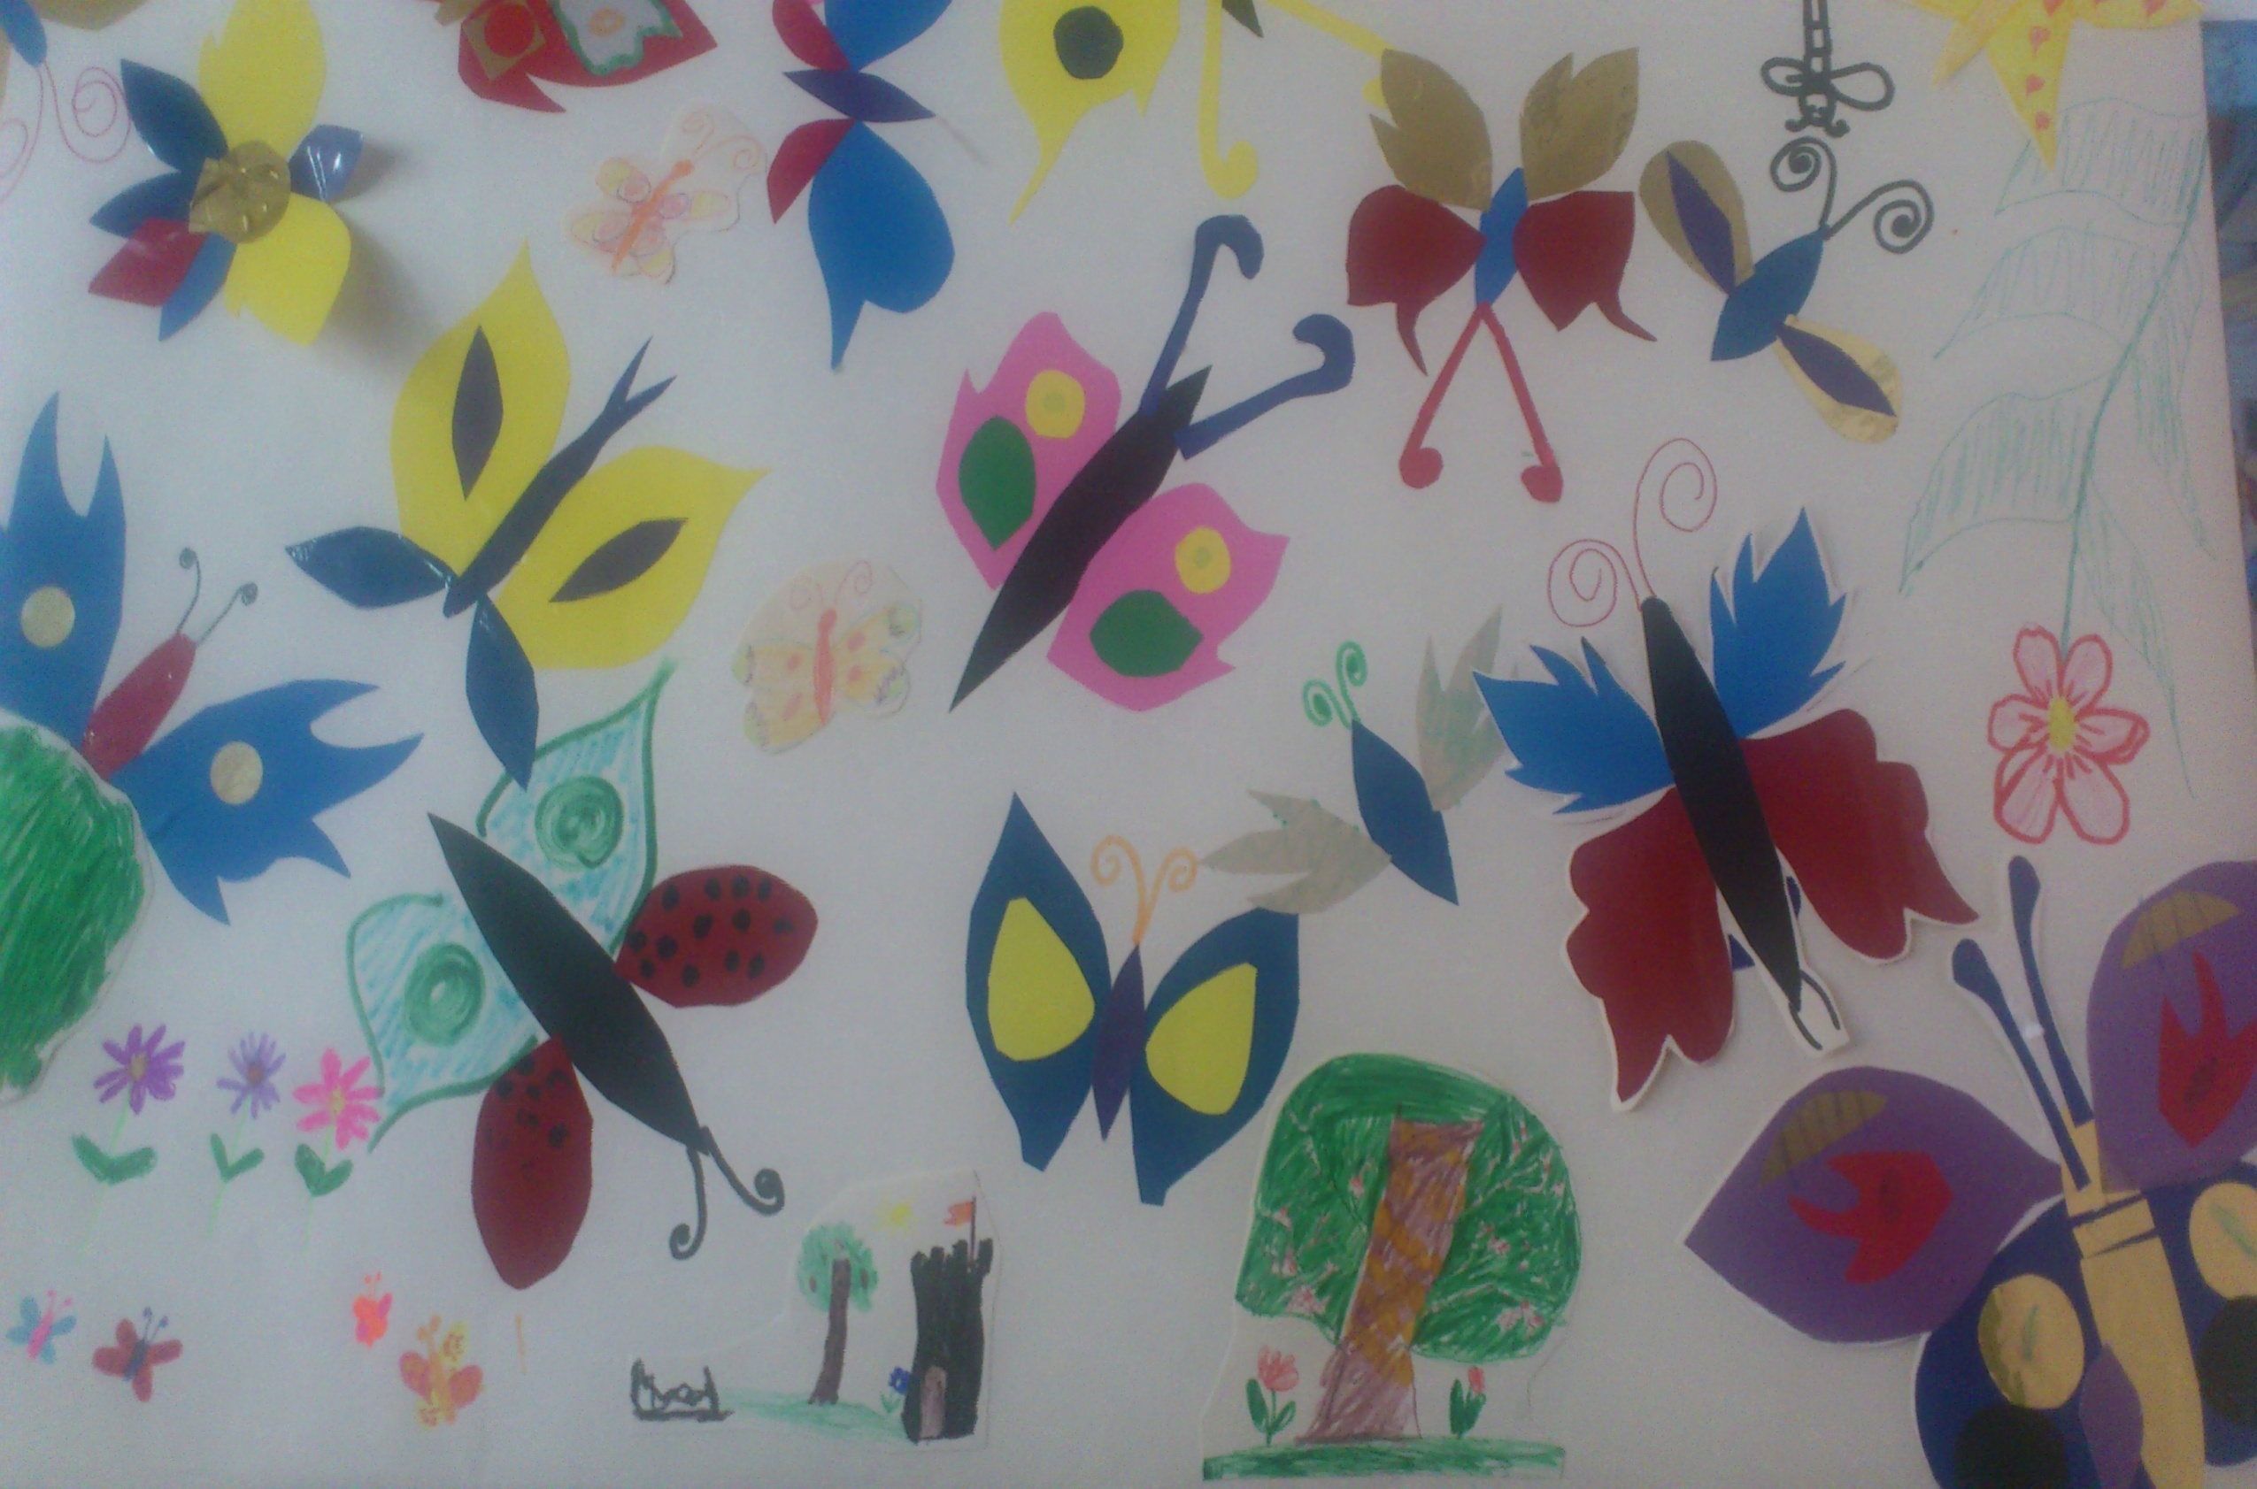

Slide 7
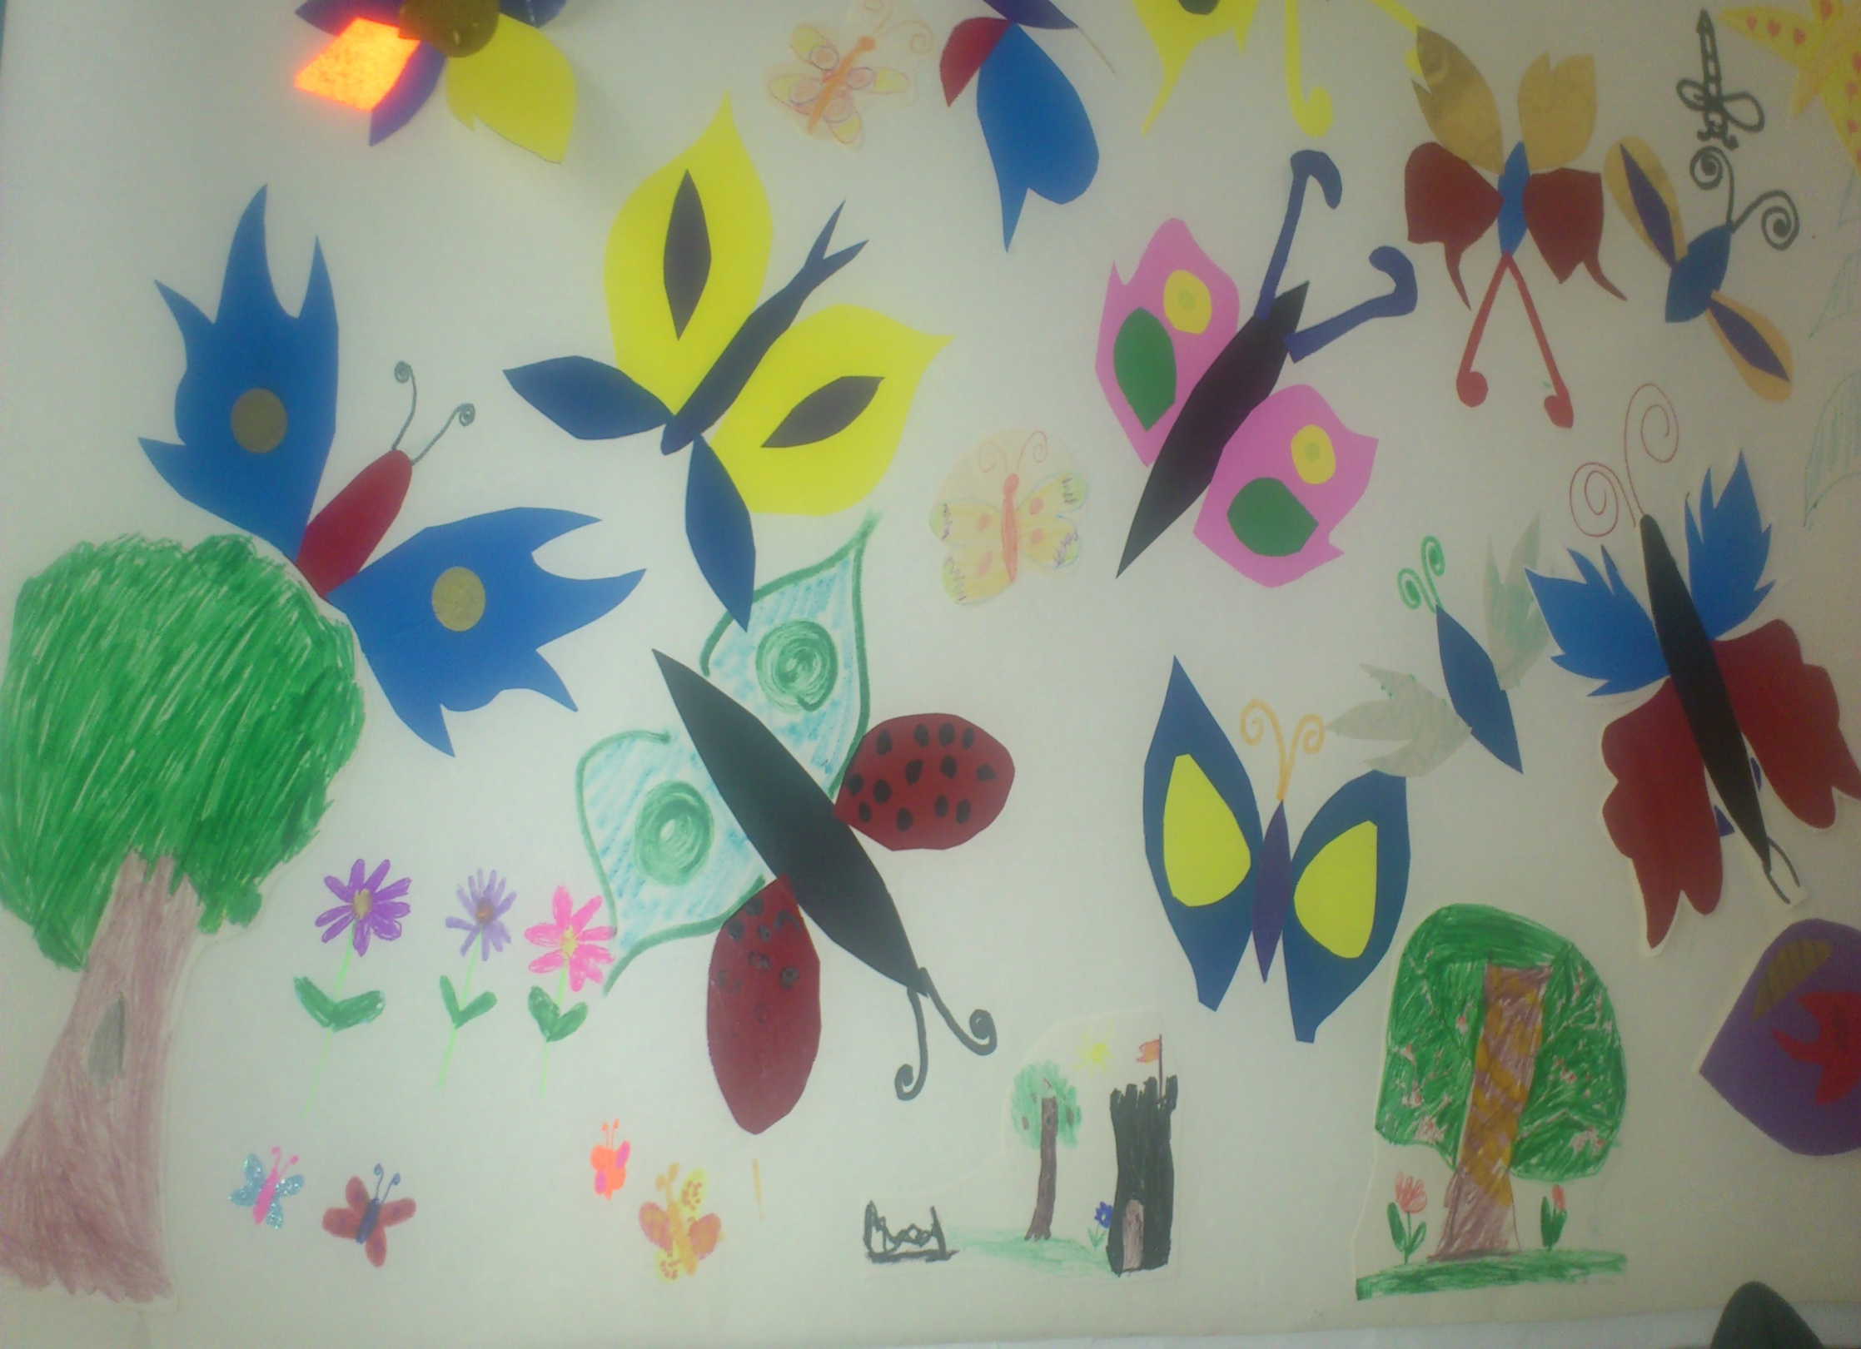

Slide 8
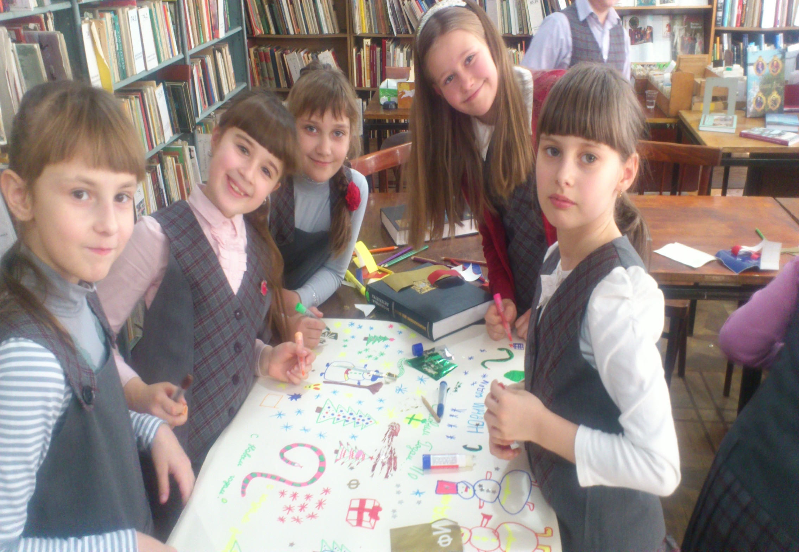

Slide 9
Спасибо за внимание.

